Slide 1
Les 9 et 10 octobre 2024
6ème édition des Journées Nationales des CPTS

Slide 2
Atelier 17
« CPTS et réflexion éthique »

Slide 3
Sommaire
Les 9 et 10 octobre 2024
Présentation du territoire
Genèse du projet
Méthodologie
Résultats
Ateliers
Discussion
Conclusion
A venir…

Slide 4
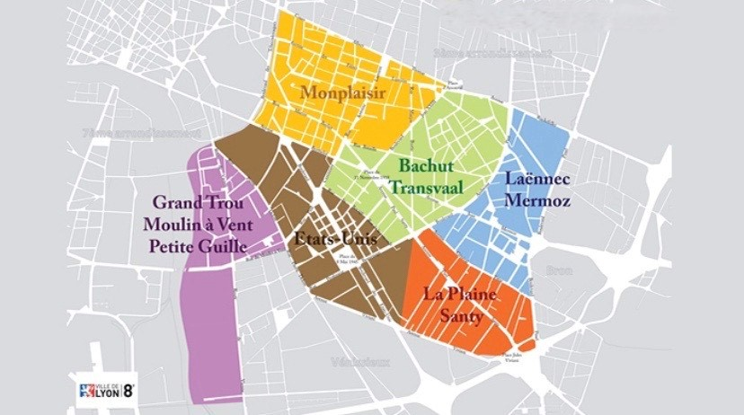
I. Présentation du territoire
Les 9 et 10 octobre 2024
Le territoire de la CPTS couvre 86 000 habitants
Elle existe depuis 2021
CPTS de taille 3
3 MSP et 1 MPSU
5 Quartiers Politique de la Ville (QPV)

Slide 5
II. Genèse du projet
Les 9 et 10 octobre 2024

Slide 6
III. Méthodologie
Les 9 et 10 octobre 2024
Atelier de co-construction :
Collaboration avec différents professionnels pour réfléchir sur les enjeux et questionnement éthiques.
Focus group :
Recueillir les tensions ressenties dans leur exercice.
Thématique de l’entretien semi-directif :
positionnement pro dans le parcours
les enjeux dans l’interprofessionnalité
Retranscription :
Assurer une fidélité des propos recueillis pour garantir l'authenticité des échanges
Analyse :
Combiner l'utilisation d'outils numériques et l'expertise humaine pour une analyse approfondie et complète des données.
Conclusion à venir...

Slide 7
Les 9 et 10 octobre 2024
IV. Résultats
Conflits entre les VALEURS et la PRATIQUE professionnelle
- Hiérarchie ressentie entre les PDS
- Identification du bon et du mauvais PDS
- Priorisation dans les prises en soins
2. Incommunicabilité
- Se positionner dans la chaine de responsabilité
- Désir d’autonomie et contraintes ressenties
- Prises en soins pluriprofessionnelles ou interprofessionnelles

Slide 8
Les 9 et 10 octobre 2024
V. Ateliers
6 groupes
Chacun travaille sur 3 des 6 tensions identifiées - 15 minutes
Comment ces tensions éthiques se manifestent dans vos CPTS ?
Comment résoudre ces tensions éthiques dans vos CPTS ?

Slide 9
Les 9 et 10 octobre 2024
VI. Discussion

Slide 10
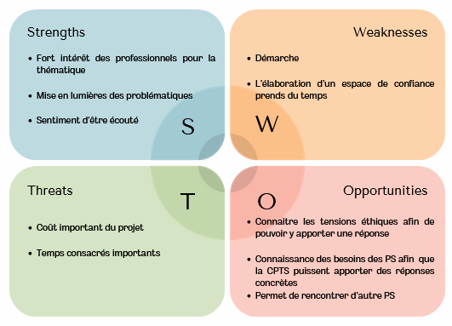
VII. Conclusion
Les 9 et 10 octobre 2024

Slide 11
Les 9 et 10 octobre 2024
VIII. A venir…
Réunir les professionnels en janvier 2025 pour leur présenter toutes les tensions communes aux professions.
Continuer le travail sur les tensions éthiques observées en 2025 dans l’espace de réflexion éthique.
Colloque en 2025
Parution d’articles de recherche

